Slide 1
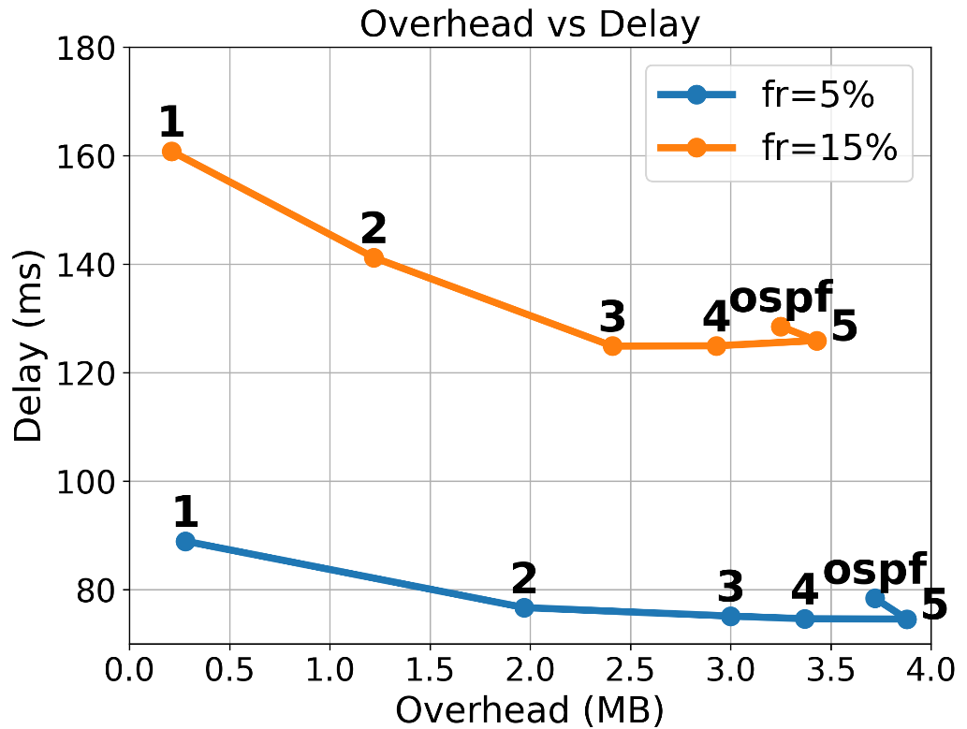
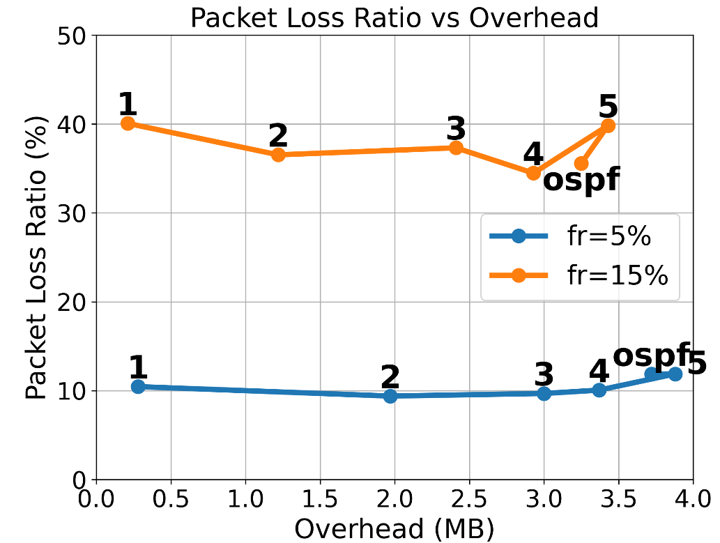
单乾：上周进展
在轻重负载环境下开展了初步模拟实验
目前仅关注控制开销、时延、丢包率，实验设置与omnet上一致
在轻负载下的实验结果如图，不符合预期；重负载下的镜像配置有错，结果无效
随着多组实验持续进行，内存占用逐渐增加，推测是内核中存在内存泄漏
实验中的64核CPU平均负载在120~150，CPU长期过载
Notes:
每个同学将进展总结成一页PPT，做到逐条列举、高度凝炼、图文结合（如果有示意图或实验图）。
进展可以是:
针对….进行了…实验（附上实验结果图从而便于讨论）；
面向…系统花了系统框图（附上框图从而便于讨论）；
编写….代码，遇到…问题；
调研….方向的文献，得到了…..启发，进行了….的总结分类；
- 准备课程作业/考试；

Slide 2
单乾：下周计划
检查路由套件中关于LSA的生成与传播逻辑
实现功能：探测数据包传输失败的原因(路由环路/无路由表项/其他)
实现功能：统计吞吐量、有效吞吐量(网络/端到端)
中远期：与鲁大师的仿真平台进行适配；在路由软件中实现ELB、OPSPF等基线方法
Notes:
每个同学将下周的计划总结为一页PPT，应做到具体、具有可操作性。
错误的例子：下周计划吃一个西瓜。
正确的例子：
从….获取刀子；
以…方式将西瓜切成….样子；
按照….规律，安排吃西瓜的时间、地点。
…..

